Slide 1
Эмоции и безопасность на дорогах
Немного о развитии эмоций и чувств у себя и детей
Советы как снять стресс за рулём
Педагог-психолог Сивова Анна Сергеевна

Slide 2
Обычно если человек осознаёт все свои эмоции, то есть имеет хороший эмоциональный интеллект, то он общителен, часто лидер или любимчик, и за рулём очень уверен. Так как же развить эмоциональный интеллект?
Волшебный мешочек», куда мы убираем все свои плохие слова.
«Коврик для поднятия настроения» , об который мы вытираем ножки до тех пор, пока не рассмеемся.
«Сухой дождик», помогает расслабиться, снять мышечное напряжение, почувствовать приятные ощущения.
Обучение эмоциональному словарю

Slide 3
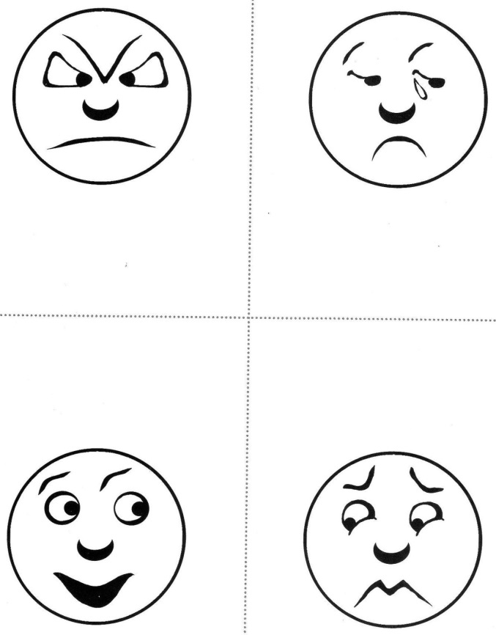
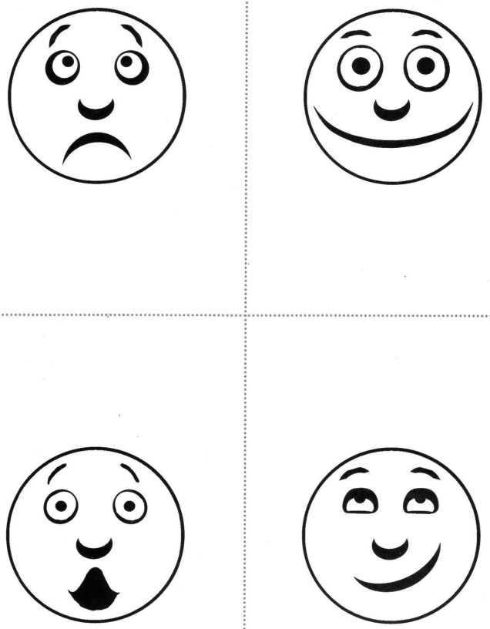
Почему?
Когда?

Slide 4
Советы: как снять стресс за рулём?
Совет 1: идите путем побед.
Совет 2: разговаривая мысленно с собой, постарайтесь избегать употребления отрицательной частицы «не».
Совет 3: измените фон ваших мыслей
Совет 4: если вы боитесь конкретно какого-либо события, допустим, автомобильной аварии, попробуйте прибегнуть к методу визуализации.
Совет 5 преодолевайте состояние стресса.
Совет 6: действуйте на тело – это легче всего.

Slide 5
Спасибо за внимание!!! Ровных вам дорог!!!

